Slide 1
재무회계의 기본 개념

Slide 2
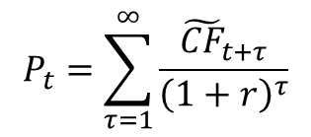


회계란? 왜?
투자자(주주, 채권자등)의 투자의사결정은 대상기업의 재무상태(financial position), 수익성(profitability), 위험(risk)에 대한 믿을만하고(reliable) 적절한(relevant) 정보에 의존.
기업이 보고하는 재무보고(Financial reports)는 이러한 정보의 중요한 출처.
이러한 보고서를 준비하는 과정이 재무회계(financial accounting) 또는 재무보고(financial reporting)
Notes:
COPYRIGHT © 2010 South-Western/Cengage Learning

Slide 3
회계란? 왜?
한 조직(entity)의 경제적인 활동(economic activities)과 그 결과물에 대한 재무정보를 정보이용자를 위하여 측정(measuring), 인식(recognizing), 보고(reporting)하는 과정.
참고: 조직(entity) → 회사(corporation)
왜? (회계의 목적)
정보이용자(주주, 채권자 등)이 경제적 의사결정을 하는데 보고조직의 경제적 자원과 청구권(economic resources and claims )에 대한 유용한(useful) 재무적 정보를 보고하기 위하여.
→ 의사결정 유용성 관점(the decision usefulness view)
Notes:
COPYRIGHT © 2010 South-Western/Cengage Learning

Slide 4
BUSINESS CORPORATION SYSTEM
투자
소유주
(주주)
회사
수익
고용
보상
경영
재무보고
경영자
(CEO, Presid.)
Q: 누가 재무보고를 하는가?

Slide 5
회계의 한계
A. 정보이용자의 정보에 대한 다양한 요구(NEEDS)
각 정보이용자는 다양한 의사결정 문제 직면
→ 다양한 정보 요구
모든 정보이용자 각자에게 유용한 다양한 정보 제공 불가능
→ 일반목적(general-purpose) 재무제표
→ 재무정보를 이해할 수 있는 능력을 배양할 필요성

Slide 6
회계의 한계
B. 회계정보의 한계
회계는 완벽한 정보를 제공하지 못한다.
- 재무/비재무정보의 누락
(e.g., brand names, R&D costs, customer list, . . .)
- 기본적으로 과거 활동의 결과물에 대한 정보 제공,
현재 또는 미래정보를 제공하지 못함
(not current or forward-looking, nor timely)
- 주관적 판단이나 예측 정보 제공
- 왜곡/조작의 가능성(manipulations)
회계기준 또한 인간이 제정하여 환경에 영향을 받음:
- 환경이 변하면 기준이 변한다.
→ 항상 일관성이 유지되지 못해 비교가능성이 떨어진다.

Slide 7
FINANCIAL REPORT & STATEMENTS
The financial report includes:
Supplementary Schedules /Tables
(부속명세서)
Others
(기타)
Financial
Statements
(재무제표)
Footnotes
(주석)

Slide 8
경영활동(Business Activities)
재무제표를 이해하기 위해서는 다음의 경영활동에 대한 이해가 필수적이다:
  목표 및 전략수립활동 (Establishing goals and strategies)
  재무활동 (Obtaining financing )
  투자활동 (Making investments )
  영업활동 (Conducting operations )
Notes:
COPYRIGHT © 2010 South-Western/Cengage Learning

Slide 9
목표 및 전략수립 활동
Goals
are the end results toward which the firm directs its energies.
Strategies
are the means for achieving those results.
For example, a corporate goal may be to provide a good working environment for employees. A strategy to achieve this may be to offer enhanced benefits and training leading to opportunities for advancement.
Notes:
COPYRIGHT © 2010 South-Western/Cengage Learning

Slide 10
재무활동 (Obtaining Financing )
재무활동의 두 원천:
소유주, 지분투자자 (Owners) (For a corporation, ownership interests result from selling shares of stock to owners known as shareholders or stockholders)
채권투자자 (Creditors) (Creditors provide funds that the firm must repay, usually with interest, in specific amounts at specific dates. Long-term creditors include bondholders. Short-term creditors include suppliers of raw materials or merchandise that sell goods to the company on account, with payment due in less than one year.)
Notes:
COPYRIGHT © 2010 South-Western/Cengage Learning

Slide 11
투자활동 (Making Investments )
투자란 기업이 기업활동을 영위하기 위하여 생산설비를 획득하는 행위
Investments can be made in the following:
  Land(토지), buildings(건물), equipment(기계장치)
  Patents(특허), licenses, contractual rights(계약권)
  Stock and bonds of other organizations (타 기업의 증권)
Notes:
COPYRIGHT © 2010 South-Western/Cengage Learning

Slide 12
영업활동 (Conducting Operations )
기업의 생산설비를 운영하여 이익을 창출하는 행위
Operating activities include:
  Purchasing(구매)
  Production(생산)
  Marketing(마케팅, 판매)
  Administration(관리)
  Research and Development
  (연구개발)
재무/투자/영업활동은 현금을 창출하던가 사용하여 기업의 현금흐름에 영향을 준다.
반면에 목표 및 전략수립활동은 기업의 현금흐름에 직접적으로 영향을 주지는 않는다.
Notes:
COPYRIGHT © 2010 South-Western/Cengage Learning

Slide 13
재무회계의 기본가정
기업실체 (Economic entity )
계속기업 (Going concern )
화폐단위 (Monetary unit )
기간별보고 (Periodicity)
발생주의 (Accural basis of accounting )

Slide 14
현금주의 대 발생주의
현금주의
(Cash basis)
성과를 현금의 유입과 유출시점에 측정하여 보고.
발생주의
(Accrual basis)
성과 측정시에 현금의 유출입과 상관없이 수익은 물건을 팔거나 서비스를 제공한 시점에, 비용은 수익창출에 공헌하여 발생한 시점에 측정하여 보고.
Notes:
COPYRIGHT © 2010 South-Western/Cengage Learning

Slide 15
현금주의 대 발생주의 예제
다음은 현금주의와 발생주의를 설명하기 위한 예제이다. XYZ가 9월중 벌어들인 이익을 현금주의와 발생주의에 입각하여 각각 보고서를 작성해 보자.
XYZ는 9월에 $310,000어치의 상품을 판매하였는데 그 중 $260,000은 외상이었고, 나머지는 현금으로 받았다. 판매한 상품의 지난달에 $120,000에 현금을 지불하고 구매하였다. XYZ는 9월에 상품재고 $78,000어치를 외상으로 구매하고 다음달에 지급하기로 하였다. XYZ는 9월에 임금과 임대료가 각각 $24,000와 $13,000이 발생하여 현금으로 지급하였다.
Notes:
COPYRIGHT © 2010 South-Western/Cengage Learning

Slide 16
현금주의 성과보고서
현금수입:
고객으로부터의 현금수익 $50,000
총현금수입 50,000
현금유출:
임금지급 (24,000)
임대료지급 (13,000)
총현금유출 (37,000)
순현금유입 $13,000
Notes:
COPYRIGHT © 2010 South-Western/Cengage Learning

Slide 17
발생주의 성과보고서
매출 $310,000
매출원가 (120,000)
임금비용 ( 24,000)
임대비용 ( 13,000)
순이익 $153,000
Notes:
COPYRIGHT © 2010 South-Western/Cengage Learning

Slide 18
대차대조표 (Balance Sheet )
    국제회계기준하에서는 재무상태표(statement of financial position)으로 불린다.
    특정한 시점의 정보를 제공( information at a point in time)
    자산(assets), 부채(liabilities), 자본(shareholders’ equity)을 보여준다.
    회계방정식(Accounting Equation)
    자산 = 부채 + 자본
(Assets = Liabilities + Shareholders’ Equity)

Slide 19
대차대조표의 의미
회계방정식(Accounting Equation)
자산 (Assets) | = | 부채 (Liabilities) | + | 자본 (Shareholders’ Equity)
의미
Investing | = | Financing
Resources | = | Sources of Resources
 | = | Claims on Resources

Slide 20
Balance Sheet Components
자산 (Assets): 기업의 미래에 경제적 효익(economic benefits)을 창출할
가능성이 있는 경제적 자원.
Examples: 현금(Cash), 매출채권(Accounts Receivable), 재고자산(Inventories),
건물(Buildings), 기계장치(Equipment), 무형자산(intangible assets)등
부채 (Liabilities): 과거에 기업에 자금, 재화, 서비스등을 제공한 채권자의 청구권.
Examples: 매입채무(Accounts Payable), 선수수익(Unearned Income),
미지급임금(Accrued Salaries), 사채(Bonds Payable) 등.
자본 (Shareholders’ Equity): 소유주의 기업 자산에 대한 청구권
Examples: 보통주(Common Stock), 이익잉여금(Retained Earnings),
주식발행초과금(Additional-Paid-In- Capital) 등.

Slide 21
이익잉여금 (Retained Earnings)
이익잉여금은 기업의 순자산(net assets = total assets – total liabilities) 중, 기업이 설립된 이후 창출한 이익에서 배당금(dividends)으로 주주에게 나눠준 후 유보된 총이익을 말한다.
(따라서 이익잉여금은 자산 중의 어느 한 항목에 정확하게 일치하지는 않는다)

Slide 22
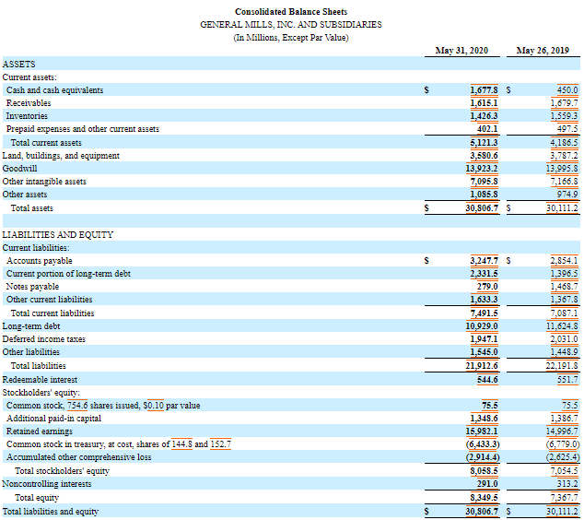
Balance Sheet Example
Notes:
COPYRIGHT © 2010 South-Western/Cengage Learning

Slide 23
손익계산서 (Income Statement )
국제회계기준(IFRS)에서는the statement of profit and loss 로도 불린다.
수익성(profitability)에 대한 정보제공
당기순이익의 영어명칭은 net income, earnings, profit 등을 사용한다.
일정기간(a period of time)의 성과를 표시
  년간, 반기, 분기 성과
이익방정식(Income Equation):
순이익 = 수익 – 비용
(Net Income = Revenues – Expenses)
Notes:
COPYRIGHT © 2010 South-Western/Cengage Learning

Slide 24
Revenues and Expenses
수익 (Revenues) (sales, sales revenue, or turnover): 상품이나 서비스를 고객에게 제공하여 자산의 증가(또는 부채의 감소).
비용 (Expenses):
수익창출을 위해 사용한 자산의 감소(또는 부채의 증가)
Notes:
COPYRIGHT © 2010 South-Western/Cengage Learning

Slide 25
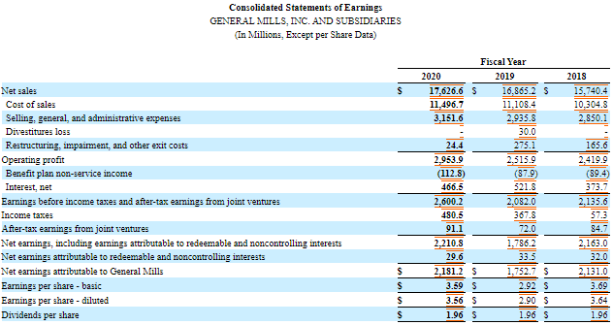
Income Statement Example
Notes:
COPYRIGHT © 2010 South-Western/Cengage Learning

Slide 26
손익계산서와 대차대조표의 관계
손익계산서는 대차대조표의 기초잔액과 기말잔액을 연결시켜줌.
이익잉여금 기말잔액 =
이익잉여금 기초잔액 +당기순이익 - 배당금
Notes:
COPYRIGHT © 2010 South-Western/Cengage Learning

Slide 27
대차대조표와 손익계산서
Operating
Financing
Performance
SFP
(Dr) (Cr)
I/S(down)
I/S(up)
Liabilities
Interest
Assets
Revenue
- Expense
Operating
Income
S/E
Net Income
Dividend
Investing
Financing
Output
Distribution

Slide 28
현금흐름표 (Statement of Cash Flows)
현금흐름표 (statement of cash flows, also called the
cash flow statement)는 일정한 기간동안(during specified time periods) 현금흐름의 유입과 유출에 관한 사항을 다음의 활동별로
  영업활동(operating)
  투자활동(investing)
  재무활동(financing activities)
보고한다.
Notes:
COPYRIGHT © 2010 South-Western/Cengage Learning

Slide 29
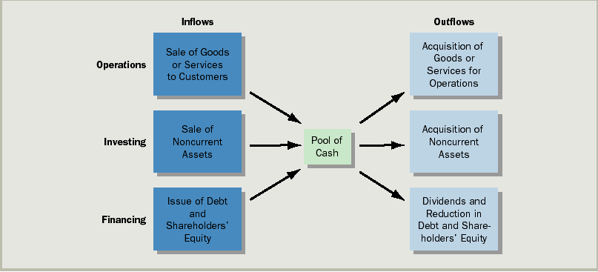
Inflows and Outflows of Cash
Notes:
COPYRIGHT © 2010 South-Western/Cengage Learning

Slide 30
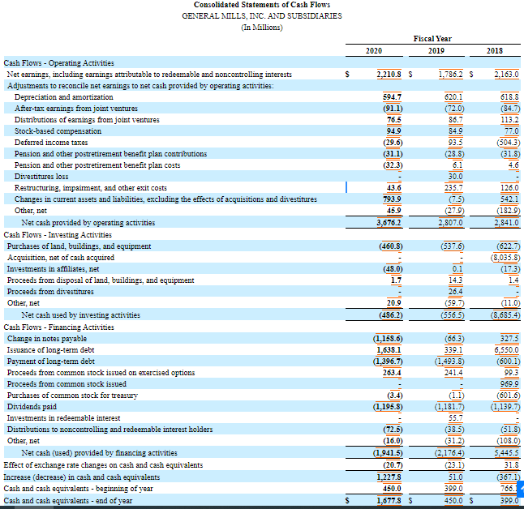
Statement of Cash Flows Example
Notes:
COPYRIGHT © 2010 South-Western/Cengage Learning

Slide 31
자본변동표
(Statement of Shareholders’ Equity)
자본의 구성요소(보통주, 이익잉여금 등)의 변동을 보고한다.
Notes:
COPYRIGHT © 2010 South-Western/Cengage Learning

Slide 32
재무제표간의 상호관계
기초대차대조표
기말대차대조표
자산
(현금)
자산
(현금)
현금흐름표
||
||
손익계산서
부채
부채
+
+
자본
자본변동표
자본

Slide 33
기타 항목
재무보고는 기본재무제표외에도 주석(Notes)을 추가적인 정보를 제공한다.
REMEMBER:
재무제표(대차대조표, 손익계산서, 현금흐름표, 자본변동표)를 잘 이해하기 위해서는 주석을 잘 이해해야 한다.
Notes:
COPYRIGHT © 2010 South-Western/Cengage Learning

Slide 34
재무보고과정
재무보고 과정에는 아래의 주체들이 관여한다.
1. 경영자와 이사회(Managers and governing boards of reporting entities).
2. 회계기준제정기구와 감독기구 (Accounting standard setters and regulatory bodies).
3. 외부감사인 (Independent external auditors).
4. 회계정보이용자 (Users of financial statements).
Notes:
COPYRIGHT © 2010 South-Western/Cengage Learning

Slide 35
회계기준 제정기구
  A. 국제회계기준위원회(IASB, International Accounting Standards Board)
  - founded in 2001
  14 board members
  Publish IFRS (International Financial Reporting Standards)
  B. 한국회계기준원 (KASB, Korean Accounting Standards Board)
  - founded in 1999
  15 board members
  Publish K-IFRS (adopt IFRS in 2011), & accounting standards for non-public entities and SME.
  www.kasb.or.kr
  C. 미국회계기준위원회 (FASB, Financial Accounting Standards Board)
  - founded in 1973
  7 board members
  Publish SFASs (Statement of Financial Accounting Standards) & SFACs (Statement of Financial Accounting Concepts).

Slide 36
미국회계기준(GAAP)
Common terminology includes the pronouncements of the FASB (and its predecessors) in the compilation of accounting rules, procedures, and practices known as generally accepted accounting principles (GAAP).
Notes:
COPYRIGHT © 2010 South-Western/Cengage Learning

Slide 37
CONVERGENCE OF U.S. & INTERNATIONAL STANDARDS
Both the FASB and SEC of U.S. have been working with IASB over many years, in order to merge U.S. GAAPs and IFRS as one set of accounting rules/standards world-wide, according to the SEC’s “time table” (or “road map”) before 2015.
However, the SEC recently decided to stop the time table (although the efforts to converge U.S. GAAPs into IFRS are continuing).

Slide 38
외부감사인 (Independent Auditors)과 회계감사
  Assesses the effectiveness of the firm’s internal control system (내부통제제도) for measuring and reporting business transactions.
  Assesses whether the financial statements and notes present fairly a firm’s financial position, results of operations, and cash flows in accordance with generally accepted accounting principles.
Notes:
COPYRIGHT © 2010 South-Western/Cengage Learning

Slide 39
감사의견 (Audit opinion)
적정의견(unqualified opinion) | 다음의 두 가지 조건을 모두 충족 • F/S가 중요하게 왜곡표시되어 있지 않음 • 감사범위의 제한에 다라 생략된 감사절차가 F/S에 미치는 영향이 중요하지 않음
한정의견(qualified opinion) | 왜곡표시가 F/S에 개별적,집합적으로 중요하지만 전반적이지 않음 발견되지 않은 왜곡표시가 F/S에 미칠 수 있는 영향이 중요하지만 전반적이지 않음 의견문단 앞에 한정의견 근거문단 삽입
부적정의견(adverse opinion) | 왜곡표시가 F/S에 개별적, 집합적으로 중요하며 전반적임 부적정의견 근거문단을 삽입
의견거절(disclaimer of opinion) | 감사인이 충분하고 적합한 감사증거를 입수할 수 없었음, 발견되지 않은 왜곡표시가 F/S에 미치는 영향이 중요하며 전반적일 수 있음 의견거절 근거문단 삽입
Notes:
COPYRIGHT © 2010 South-Western/Cengage Learning

Slide 40
외부감사대상 기업 (한국)
주권상장법인 및 해당 또는 다음 사업연도에 주권상장법인이 되고자 하는 회사
직전 사업연도말의 자산총액이 500억원 이상인 회사
직전 사업연도의 매출액이 500억원 이상인 회사
다음 사항 중 2개 이상에 해당하는 회사
1) 직전 사업연도말의 자산총액이 120억원 이상
2) 직전 사업연도말의 부채총액이 70억원 이상
3) 직전 사업연도말의 매출액이 100억원 이상
4) 직전 사업연도말의 종업원이 100명 이상
  유한회사의 경우, 위의 1)~4)와 5) 사원수가 50인 이상 중 3개이상 해당하는 경우
Notes:
COPYRIGHT © 2010 South-Western/Cengage Learning

Slide 41
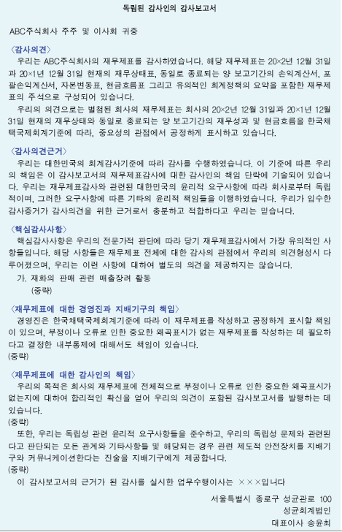
감사보고서의 예

Slide 42
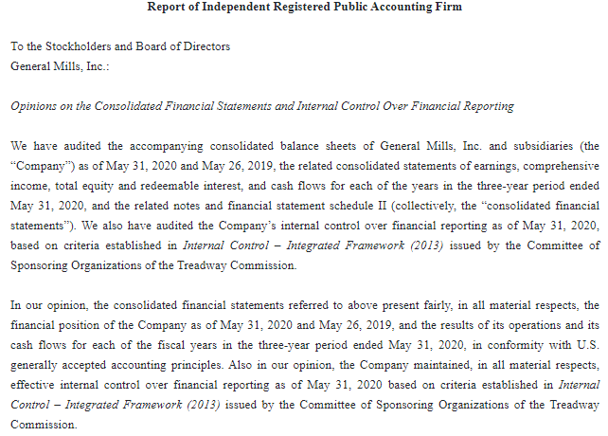
Example of audit report

Slide 43
Sabanes-Oxley Act of 2002 (SOX)
Limit independent auditor’s non-audit services (no consulting, tax service OK).
Establish PCAOB (Public Company Accounting Oversight Board)
Require CEO’s and CFO’s certification on the accuracy of financial statements personally.
Require managers to maintain adequate internal control structure and procedure for financial reporting and auditors to attest to theses controls and disclose “material weaknesses.”
Require all audit committee members be independent and at least one member be a financial expert.
Protect whistleblowers.
Auditor rotation: on-going debate.

Slide 44
공정공시
Regulation Fair Disclosure (Reg. FD)
When a publicly traded company discloses any material nonpublic information to a limited group of individuals, the company must also make public disclosure of that information. Such disclosures must be made simultaneously if it is an intentional release of information. Non-intentional sharing of such information must be promptly followed with public disclosures.

